Slide 1

Notes:
Jeg vil gerne starte med at sige, at I har en svær opgave herude. Og jeg har desværre ikke en 100% garanteret løsning, men jeg tror, at det der skal til for at komme de mange urinvejsinfektioner til livs, er at få jeres faglighed i spil.
Projektet går ud på, at hver gang i mistænker en urinvejsinfektion, så skal I bruge et refleksionsværktøj som støtter jer i at få jeres faglighed i spil og få struktur på dialogen med lægen.
Med hensyn til undervisningen, så er I mange forskellige faggrupper samlet her i dag, så noget af det jeg siger vil overraske nogen er og andet vil ikke. Men jeg håber I vil deltage i diskussionen alligevel.

Slide 2
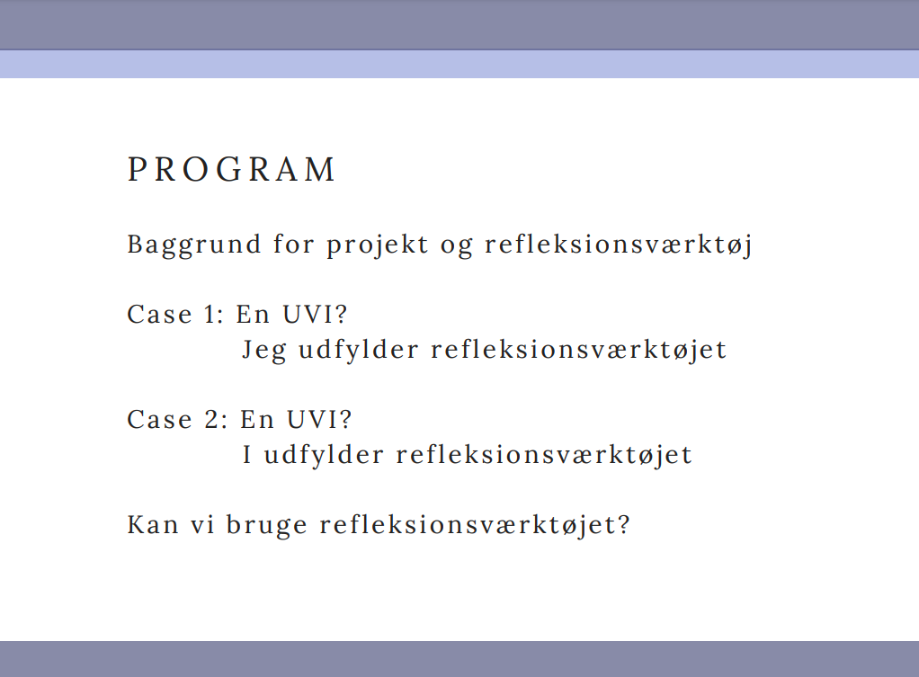
Notes:
Vi starter med dagens program.
*Læses op*
I er velkomne til at stille spørgsmål undervejs.

Slide 3
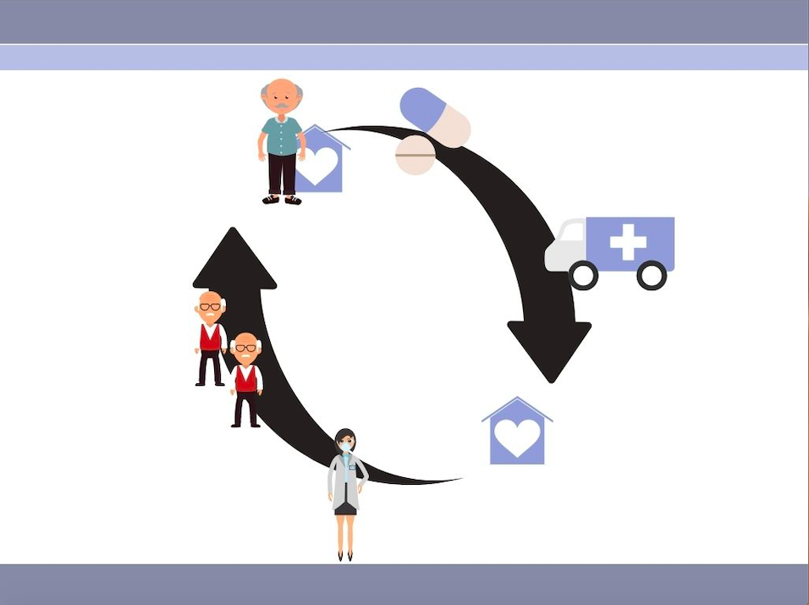
Notes:
Jeg vil starte med at snakke lidt om, hvorfor det er vigtigt at tale om de mistænkte urinvejsinfektioner. I bund og grund er det, fordi vi behandler rigtig mange af dem. Nogle af behandlingerne kunne være undgået, og det har konsekvenser. Det vil jeg gerne give jer et eksempel på fra et plejecenter jeg har været ude og besøge:
Det her er Adam, han er dement og bor på et plejecenter. Der er hedebølge og Adam virker idag mere forvirret end han plejer og hans urin lugter. Der bliver taget en urinstiks som er positiv. Plejecenteret ringer til lægen. Lægen starter antibiotisk behandling op for en sikkerheds skyld og sender en urinprøven til dyrkning på hospitalet. Hedebølgen slutter og det går bedre og bedre med Adam de næste dage, men da urindyrkningen kommer tilbage viser det sig, at bakterierne i Adams urin er resistente overfor den antibiotika, der blev givet. Lægen ordinerer nu en lidt skrappere type af antibiotika til Adam. Adam har svært ved at tåle den nye type medicin. Han får diarré og kvalme og har svært ved at indtage vand og føde. Da han er en lille mand, går der ikke lang tid før han er så dehydreret, at han må en tur på Hospitalet. På hospitalet får Adam konstateret multiresistente bakterier. Han sendes hjem, men skal nu isoleres i sin bolig. De resistente bakterier spreder sig kort tid efter til to andre beboere på institutionen, der også må isoleres.
Der er mange ting, man kan sige om dette eksempel, men det jeg gerne vil have jer til at tage med, er dette:

Slide 4
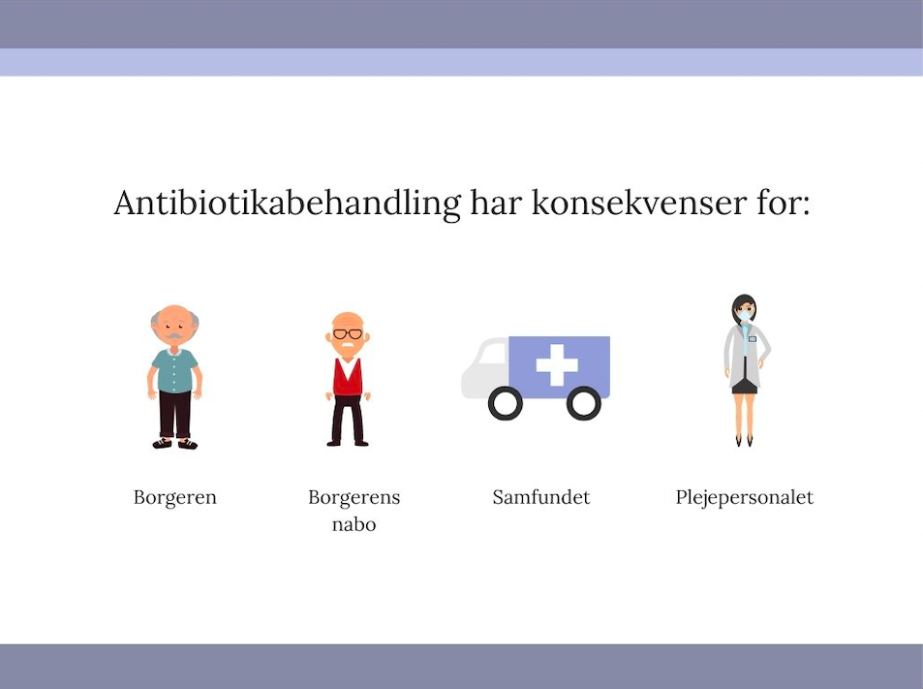
Notes:
Antibiotikabehandling kan have konsekvenser for beboeren, de nærmeste omkring omkring beboeren, samfundet, men også jer som plejepersonale, som får en langt større arbejdsbyrde.
Selvfølgelig skal vi bruge antibiotika til dem, som er rigtig syge. Problemet er bare, at det kan være svært at finde dem, der har ”en rigtig” urinvejsinfektion. Grunden til at det er svært er, at er at borgerne kan være svære at observere og at kommunikationsvejen fra borger til læge er meget kompleks herude på plejecentrene.
I kender den jo, men lad mig lige vise jer, hvordan det ser ud i et diagram.

Slide 5
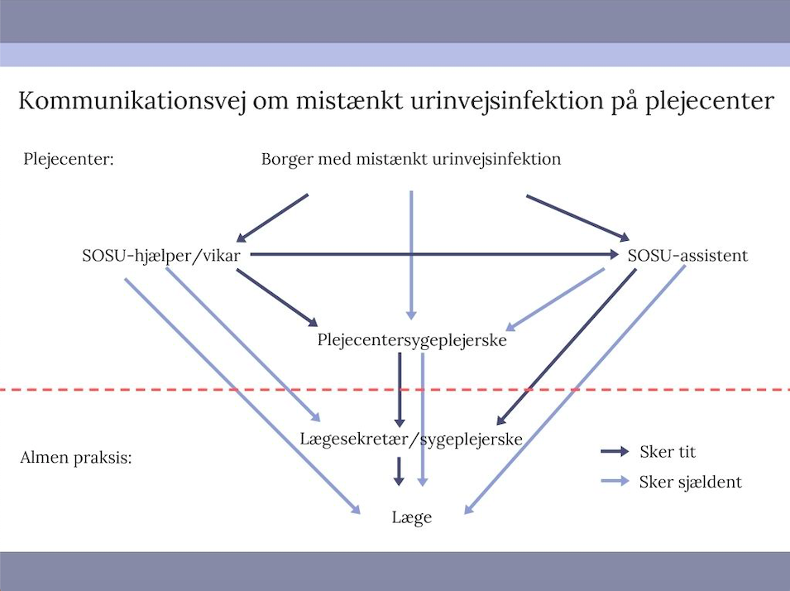
Notes:
Det I ser her er kommunikationsvejen fra borgeren med mistænkt urinvejsinfektion til lægen. Der er mange forskellige veje fra borger til læge, men de mørkeblå pile viser de kommunikationsveje, der sker tit og de lyseblå viser de kommunikationsveje, der sker sjældent.
Der er en del vigtige ting, at lægge mærke til I dette diagram.
For det første, går kommunikationen igennem rigtig mange led. Det er typisk en SOSU hjælper eller assistant, der mistænker en urinvejsinfektion. En SOSU-hjælper må typisk ikke ringe til lægen, så observationerne videregives til en assistant eller en sygeplejerske. Når man fatter mistanke vil det typisk være lidt op af formiddagen, så den der kontakter praksis vil typisk få fat I en lægesekretær eller sygeplejeske, som derefter giver beskeden videre til lægen. Det minder mig meget om en hviskeleg, jeg legede da jeg var yngre. I kender den sikkert. Jeg starter med at hviske en sætning i øret på dig, og du hvisker den til din sidemand, som hvisker den til sin sidemand osv. Indtil den ender hos den sidste mand. Hvis skal gøre sig meget umage, hvis den sætning man starter med skal være den samme som den sætning man slutter med. Det samme gælder for kliniske oplysninger.
Den anden ting, man skal lægge mærke til, er at borgeren og lægen typisk befinder sig på 2 forskellige fysiske addresser, nemlig plejecenteret og I den almene praksis. Det betyder, at det hovedsageligt er jeres observationer og vurderinger, der ligger til grund for den diagnose, der bliver stillet.
Den sidste ting, man skal lægge mærke til er, at dette kun er kommunikationen den ene vej, hvis der mangler oplysninger skal kommunikationen løbe hele vejen den anden vej. Og det er besærligt for jer, men også for lægen.
Derfor har jeg udviklet et refleksionsskema til at støtte jer I jeres observationer og kommunikation med lægen.

Slide 6
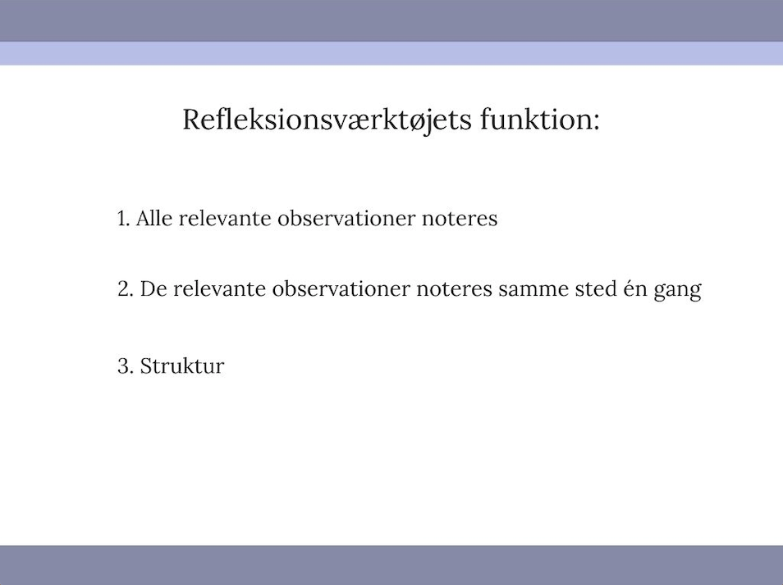
Notes:
Refleksionsværktøjets funktion er derfor, at alle relevante observationer noteres, at de noteres same sted én gang og at det giver en struktur til kommunikationen med lægen.

Slide 7
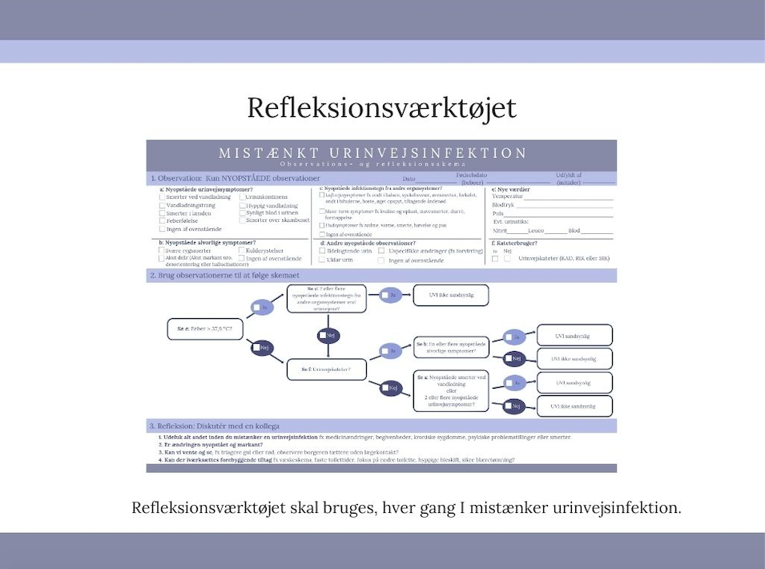
Notes:
Nu går vi mere I dybden omkring hvad refleksionsværktøjet helt konkret er.
Det ser således ud og der ligger også et eksemplar foran jer.
Refleksionsværktøjet er udviklet I samarbejde med plejepersonale fra flere forskellige plejecentre, praktiserende læger, beboere og pårørende.
Refleksionsværktøjet er bygget op omkring 3 vigtige pointer, som vi skal diskutere om lidt. Inden vi gør det, vil jeg gerne have at I svarer mig på følgende spørgsmål:

Slide 8
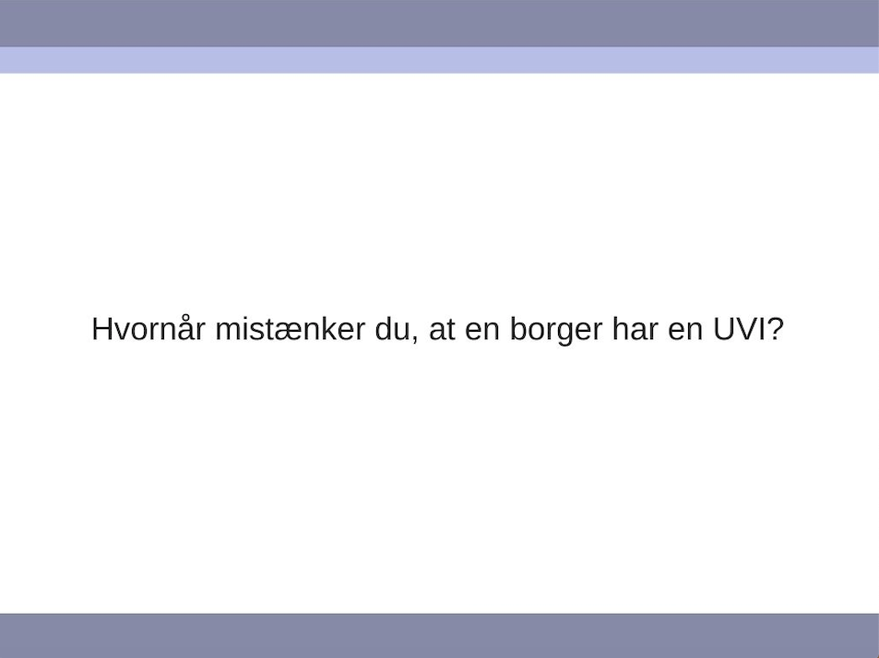
Notes:
*Alle svar høres inden svarene systematiseres, sådan her*
Man kan dele symptomerne ind i 4 grupper:
Specifikke symptomer som fx ”det gør ondt når jeg tisser” eller hyppigere toiletbesøg
Uspecifikke symptomer som fx forvirring
Tegn på bakterier I urinen som fx positiv urinstiks/lugt/uklarhed af urinen.
Alvorlige symptomer som fx. svære rygsmerter tegn på delir.
I forhold til hvornår man kan sige, at man har en UVI, er de ikke allesammen lige vigtige.

Slide 9
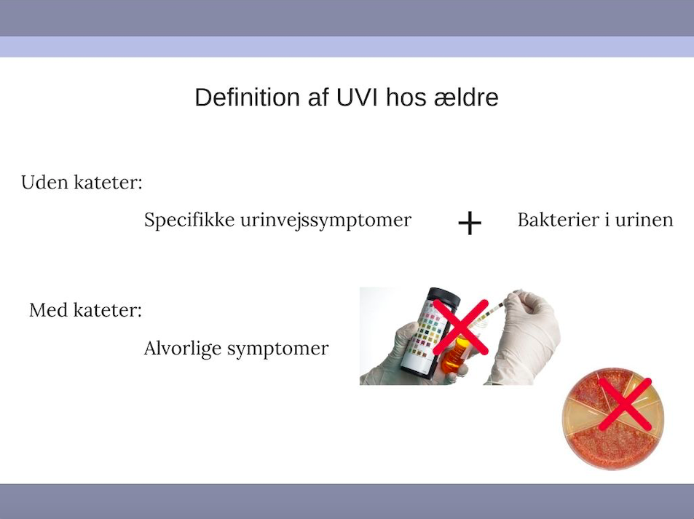
Notes:
For det første er der forskel på om man har et kateter eller ej.
Hvis man ikke har et kateter, skal der både være specifikke urinvejssymptomer som fx hyppig vandladning og tegn på bakterier i urinen som fx positiv urinstiks, ildelugtende eller uklar urin til stede for at man kan være sikker på, at det er en urinvejsinfektion.
Hvis man har kateter, så bruger man de alvorlige symptomer som fx svære rygsmerter, kulderystelser eller akut delir, som viser sig markant uro samt hallucinationer til at finde ud af om der er en urinvejsinfektion.
Grunden til, at det er vigtigt at holde sig til disse definitioner er, at jo ældre vi bliver, jo flere får helt naturligt bakterier i urinen. Faktisk er det sådan, at op til 50% har bakterier i urinen, hvis man ikke har kateter og alle, dvs. 100% har det, hvis man har kateter. Dvs. hvis jeg gik ud og stiksede jeres raske beboere uden kateter, så ville halvdelen have en positiv stiks og alle jeres borgere med kateter ville have en positiv stiks, men ingen af dem har en urinvejsinfektion. Der findes efterhånden rigtig mange studier, som dokumenterer, at bakterier i urinen er ikke farligt, og skal ikke behandles. Man kan derfor ikke sige, at hvis man har en positiv urinstiks, så har borgeren en urinvejsinfektion. Det samme gælder for en positiv dyrkning. Der skal være en eller anden form for symptom relateret til urinvejene, hvis man skal stille diagnosen urinvejsinfektion.
Derfor har jeg også tilladt mig at være lidt provokerende på mit slide og sætte kryds over både urinstiksen og dyrkningen, så I husker, at en positiv urinprøve ikke er det samme som at borgeren har en urinvejsinfektion.
Men hvor hører de uspecifikke symptomer så hjemme I forhold til denne definition? Inden vi snakker om det, vil jeg gerne have at I svarer på følgende spørgsmål:

Slide 10
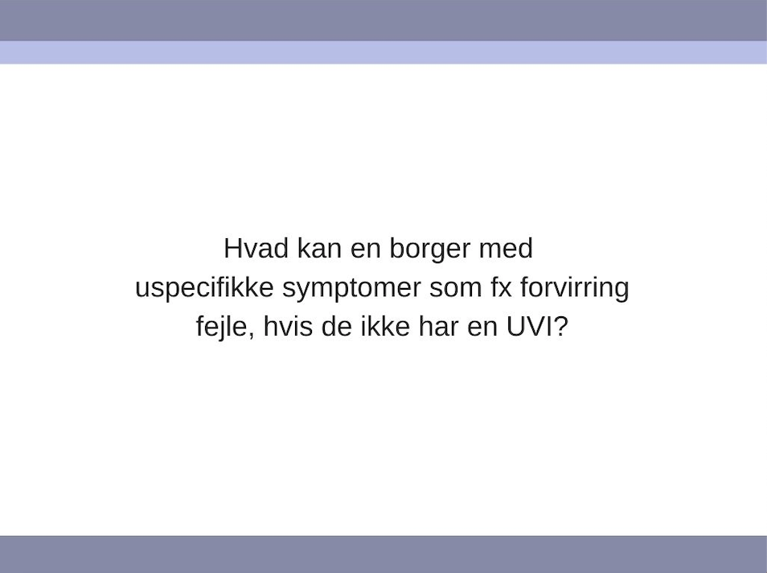
Notes:
*Alle svar høres inden pointen kommer, sådan her*
Forhåbentlig er I enige med mig i, at man kan fejle mange andre ting end UVI, når man har uspecifikke symptomer.
Man ved ikke præcis, hvor mange ældre med uspecifikke symptomer, der har en UVI, men man er enige om, at det er en meget lille del. Det er tit denne gruppe man er bange for udvikler sig til det værre, og derfor kan man nogle gange være lidt hurtig på aftrækkeren med antibiotikaen.

Slide 11
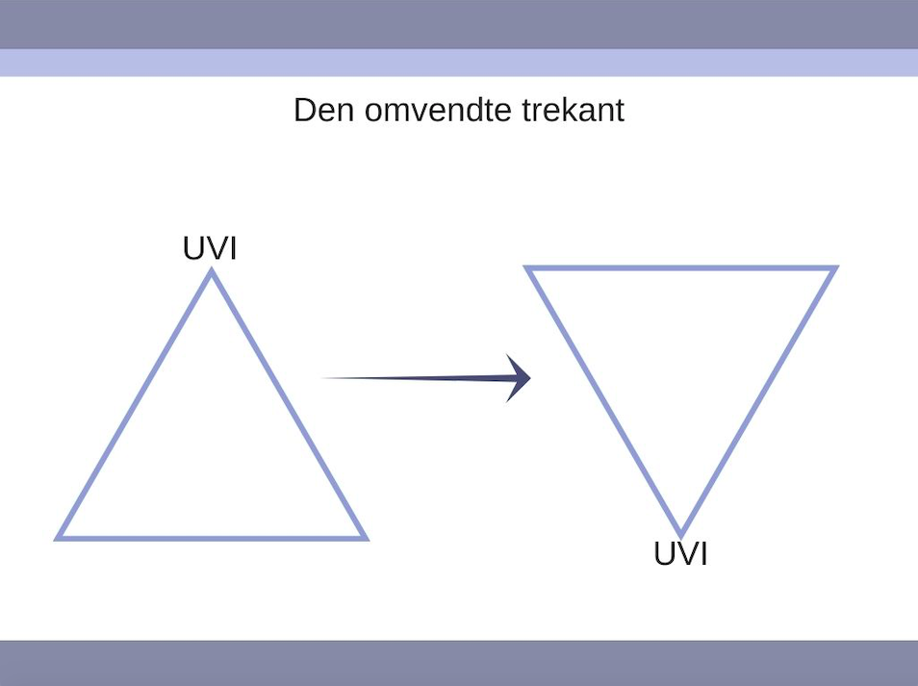
Notes:
I dag er der en tendens til, at det første vi tænker er UVI. Først når behandlingen ikke virker, så tænker vi på alle de andre muligheder. Det er vigtigt, at tænke det omvendte, altså: når symptomerne opstår, er det vigtigt, at man bevidst bruger sin faglighed og tænker igennem, om det kan være noget andet, fordi UVI er det man kalder en udelukkelsesdiagnose. Det betyder, at man først udelukker alle andre mulige diagnoser, og først til sidst tænker på UVI. I dag har vi en tendens til først at tænke UVI og derefter udelukke andre diagnoser. Bl.a. derfor ender vi med at behandle mange for UVI, hvor der er andre ting galt. Denne tankemåde kalder jeg for den omvendte trekant.
Den indgår i en systematisk måde, at beskrive og overveje symptomerne på. Det ser sådan ud:

Slide 12
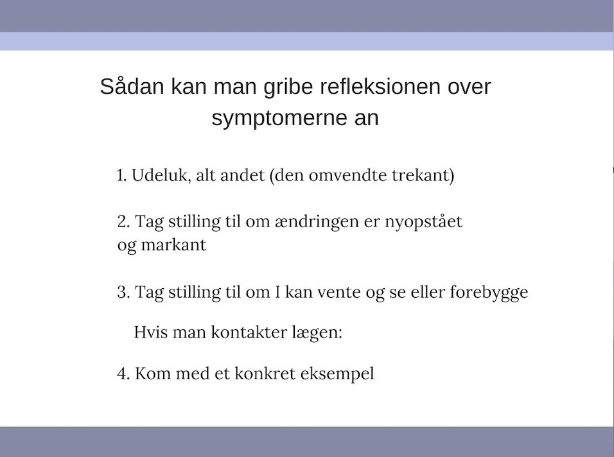
Notes:
For det første skal man forsøge at udelukke alt andet.
Så skal man tage stilling til om ændringen er nyopstået og markant. Urinvejsinfektioner er akutte, dvs. de kommer hurtigt og er så generende, at man ikke er i tvivl om, at man skal reagere. Hvis det ikke er tilfældet er risikoen stor for, at det kan være noget andet end en UVI.
Så skal man tage stilling til om man kan vente at se eller gøre noget forebyggende. Hvis en beboer fx er dehydreret og derfor er ved siden af sig selv, kan man købe sig lidt tid, hvor man retter op på væskebalancen, og ser om det går i sig selv igen. Tiden er den bedste medspiller.
Hvis man kontakter lægen, skal man sætte ham ind i alle de overvejelser, man har gjort sig og gerne give et konkret eksempel på, hvordan beboeren opfører sig, når de har de uspecifikke symptomer. Det gør det lettere for lægen at vurdere farligheden i situationen.

Slide 13
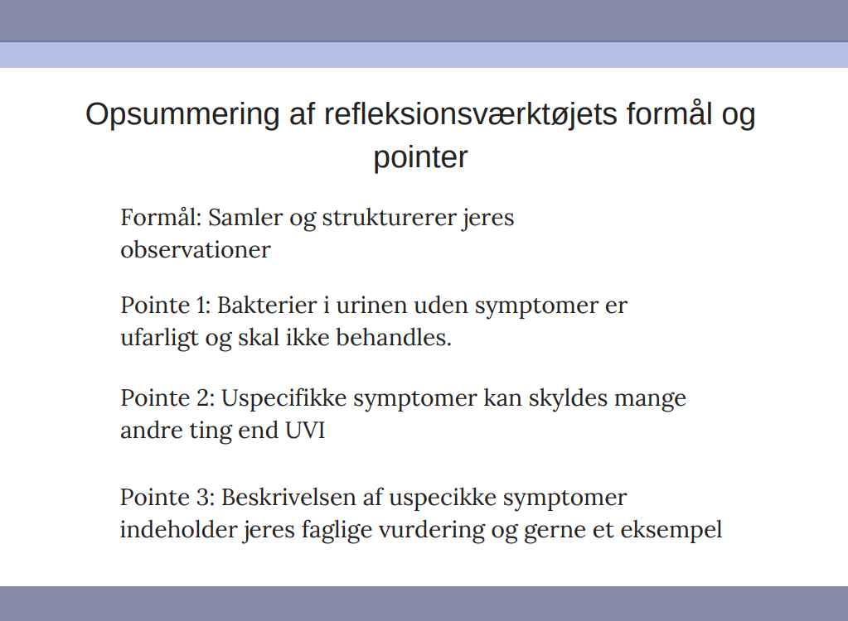
Notes:
Så refleksionsværktøjets formål er altså, at samle observationerne om borgeren og strukturere dem samtidig med at det minder jer om de 3 pointer beskrevet på slidet.
Nu vil jeg bruge en case til at gennemgå, hvordan man bruger dialogværktøjet og hvordan pointerne er bygget ind.

Slide 14
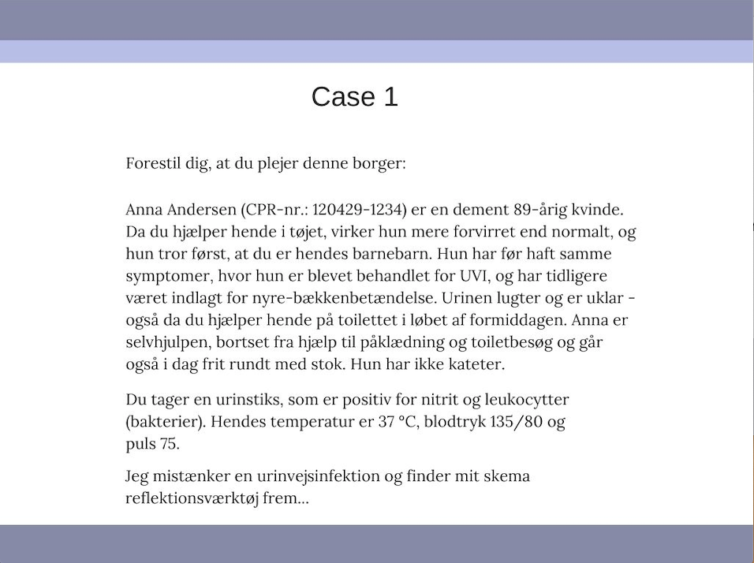
Notes:
Jeg vil nu udfylde refleksionsværktøjet med udgangspunkt i en case. Formålet er, at I kan se hvordan jeg udfylder trin for trin og hvilke overvejelser jeg gør mig undervejs. Det er vigtigt at sige, at jeg jo ikke er jer, så det kan være i ville have vurderet denne case anderledes, og derfor gjort noget andet end mig. Jeg vil gerne have jer til at tænke over det undervejs, så kan vi diskutere det til sidst.

Slide 15
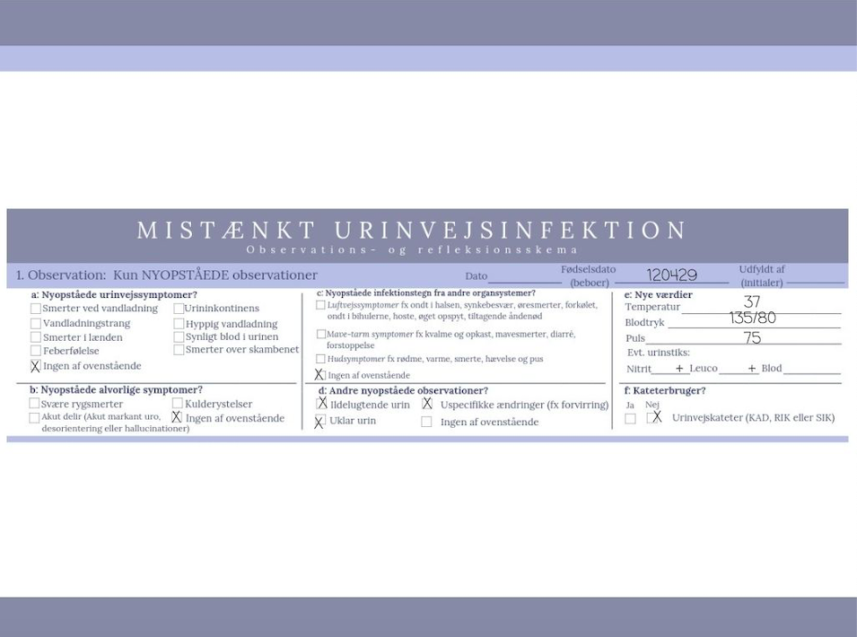
Notes:
Jeg starter med skemaet for mistænkt urinvejsinfektion. Først skriver jeg dato, beboerens fødselsdato og mine initialer.
Under den første del indsamler jeg alle relevante observationerne på en gang.
Jeg husker på, at alle symptomer skal være nyopståede, og så tager jeg stilling til om der er nogen egentlige nyopståede urinvejssymptomer. Det er der ikke.
Så kigger jeg om der er nogen nyopståede alvorlige symptomer. Der ikke nyopståede svære rygsmerter, feberfølelse/kulderystelser eller tegn på delir.
Så tænker jeg igennem om, der er nyopståede infektionstegn fra andre organsystemer. Der er ikke luftvejssymptomer som fx hoste, der er ikke Mave-tarm symptomer som fx opkast og der er heller ikke hudsymptomer som fx rødme. Det er der altså ikke.
Er der andre nyopståede observationer. Der er faktisk tegn på bakterier i urinen, fordi hun har ildelugtende urin og uklar urin, og er der nyopståede uspecifikke forandringer, fordi hun er forvirret.
Hun har normal temperatur på 37 grader, blodtryk 135/80 og en puls på 75 og en positiv stiks.
Hun har heller ikke kateter.
Det var første del, så går jeg videre til del 2.

Slide 16
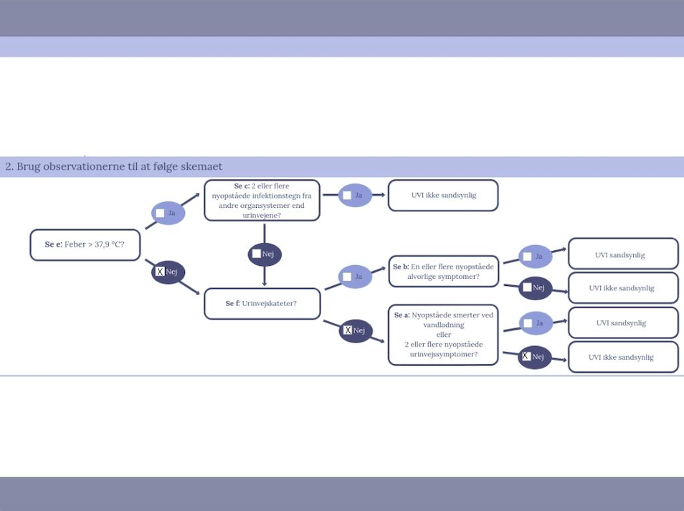
Notes:
I anden del, skal man bruge observationerne til at følge skemaet.
Først skal man se e: og tage stilling til om Anna havde feber, det havde hun ikke, for hendes temperatur er 37 grader.
Så skal man se f: om hun har urinvejskateter? Nej, det havde hun ikke.
Så kigger man på a: Havde hun nyopståede smerter ved vandladning eller 2 eller flere nyopståede urinvejssymptomer? Nej, det var der heller ikke noget af.
Konklusionen bliver, at UVI ikke er sandsynlig. Og når man kigger tilbage på den information jeg har samlet, så kan jeg godt se, at det er fordi Anna har nogle uspecifikke symptomer, tegn på bakterier i urinen og tidligere har opført sig sådan, at jeg bliver bekymret. Men bakterier i urinen uden urinvejssymptomer i sig selv, er ufarligt og skal ikke behandles. Men de uspecifikke symptomer skal jo også overvejes, så vi springer vi videre til punkt 3.

Slide 17
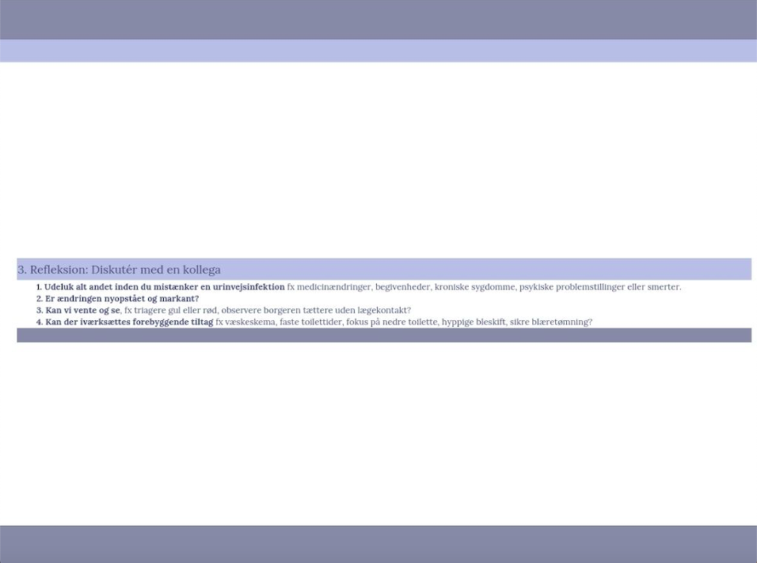
Notes:
Under punkt 3 skal fagligheden endnu mere i spil. Hvor det er muligt, så prøv at finde en kollega, som du kan diskutere det med.
Først skal man overveje, om der er andre ting, som kan forklare Annas forvirring, som dem vi talte om tidligere, fx medicinændringer, er der en begivenhed, der kan have gjort hende ked af det, en kronisk sygdom, psykiske problemstillinger eller har hun smerter eller andre ting, der generer?
Er ændringen nyopstået og markant.
Hvor slemt er det? Kan vi observere igen om nogle om nogle timer eller imorgen og se om det er gået over?
Kan vi iværksætte forebyggende tiltag som fx væskeskema, faste toilettider, fokus på nedre toilette, hyppige bleskift, sikre blæretømning eller noget helt tredje og se hvordan det går inden vi kontakter lægen.
I denne case ville mit bud være, at Anna kunne være dehydreret. Så ændringen er nyopstået, men ikke markant, så vi kunne godt observere Anna og måske starte et væskeskema, fordi der er bakterier i urinen.
Hvilke overvejelser har I gjort jer undervejs?

Slide 18
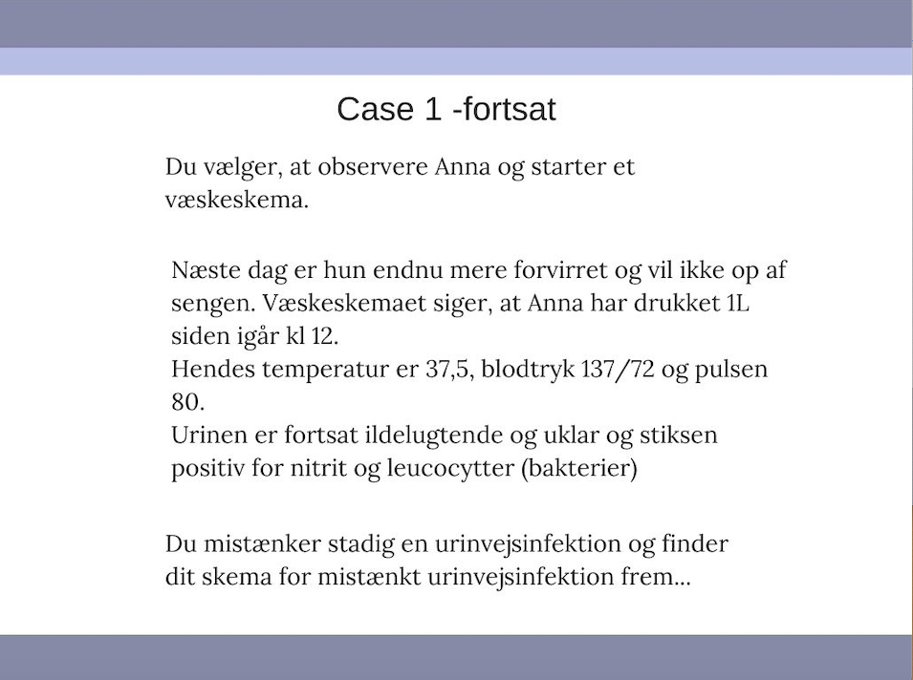
Notes:
Nu valgte jeg altså at observere Anna og starte et væskeskema. Og nu fortsætter casen, for så næste dag, ser det lidt anderledes ud.

Slide 19
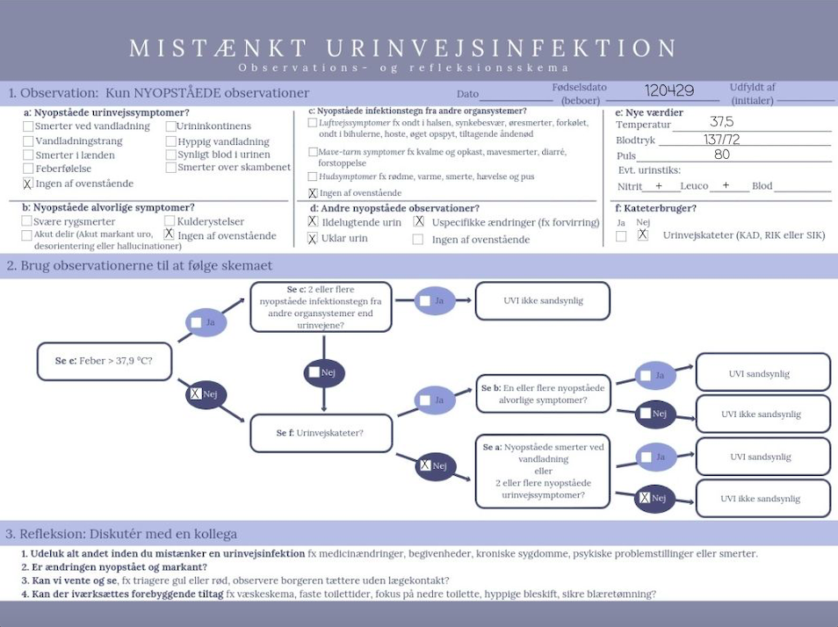
Notes:
Så udfylder jeg et nyt observations- og refleksionskema. Der er ikke noget ændret fra i går, andet end at de uspecifikke symptomer nu er blevet værre, så det udfylder jeg på samme måde som før.
Men i den 3. del vil jeg diskussionen være lidt anderledes, fordi jeg nu synes, at ændringen er mere markant og at Anna er subfebril. Her ville jeg vælge at kontakte lægen med mine observationer.

Slide 20
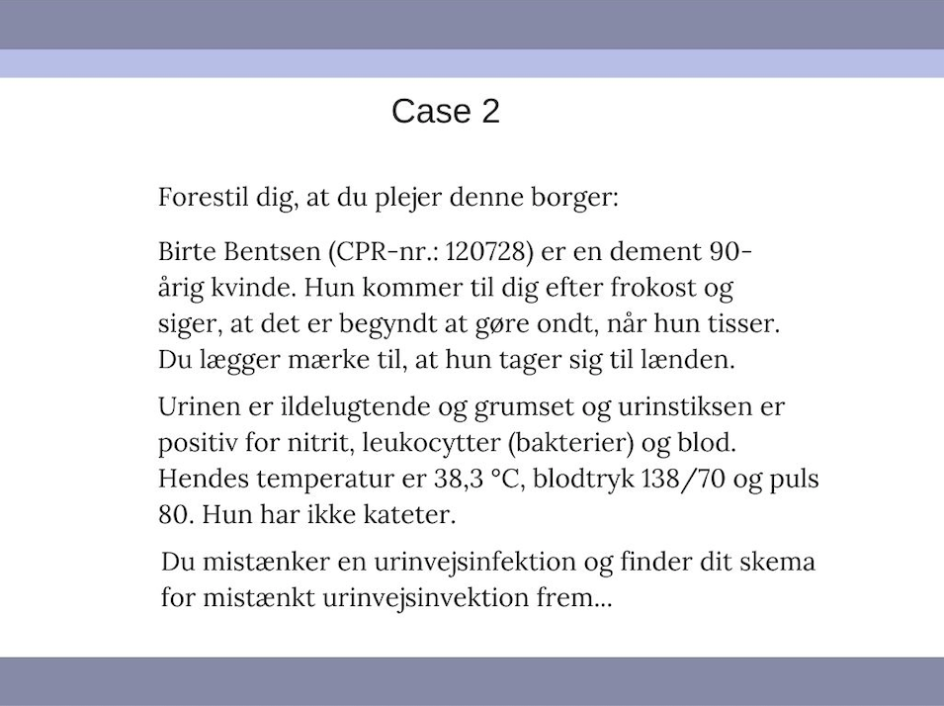
Notes:
Her er casen. Jeg læser den lige op.
Meningen er nu, at I skal bruge det refleksionsværktøj, der ligger foran jer og tag en hurtigt diskussion med jeres sidemand. Kig op når I er færdige, så jeg har en idé om hvornår jeg kan gå videre.

Slide 21
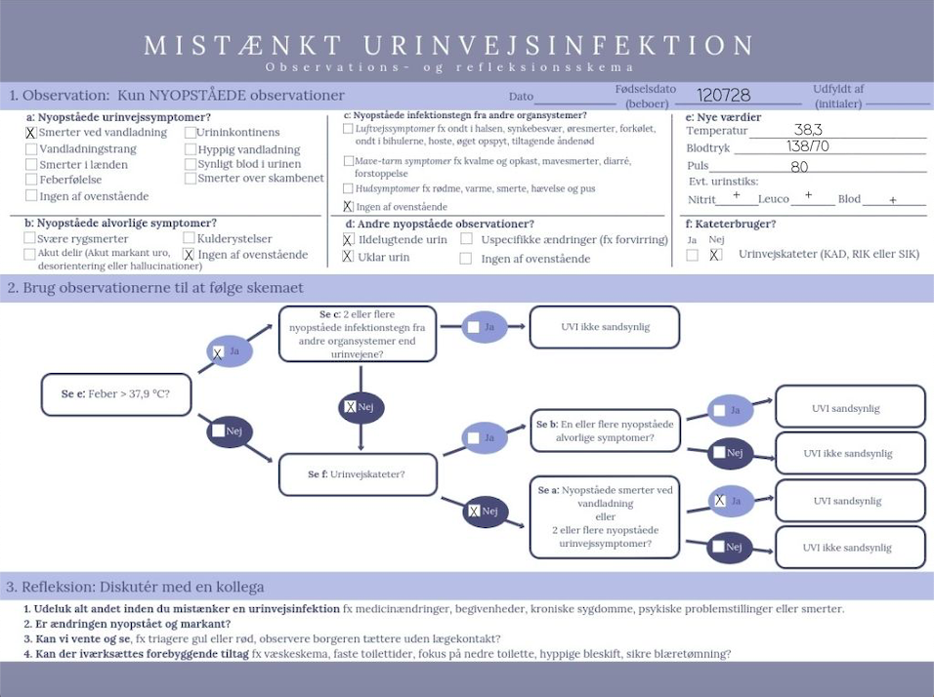
Notes:
Sådan her har jeg valgt at udfylde skemaet. *Gennemgås som under første case*.
Under punkt 3 ville jeg mene at man kan kontakte lægen, men at man også godt kunne overveje om der var nogle forebyggende tiltag, som gav mening at implementere for lige netop denne patient, så situationen ikke opstod igen.
Er der nogen, der har nogle andre overvejelser?

Slide 22
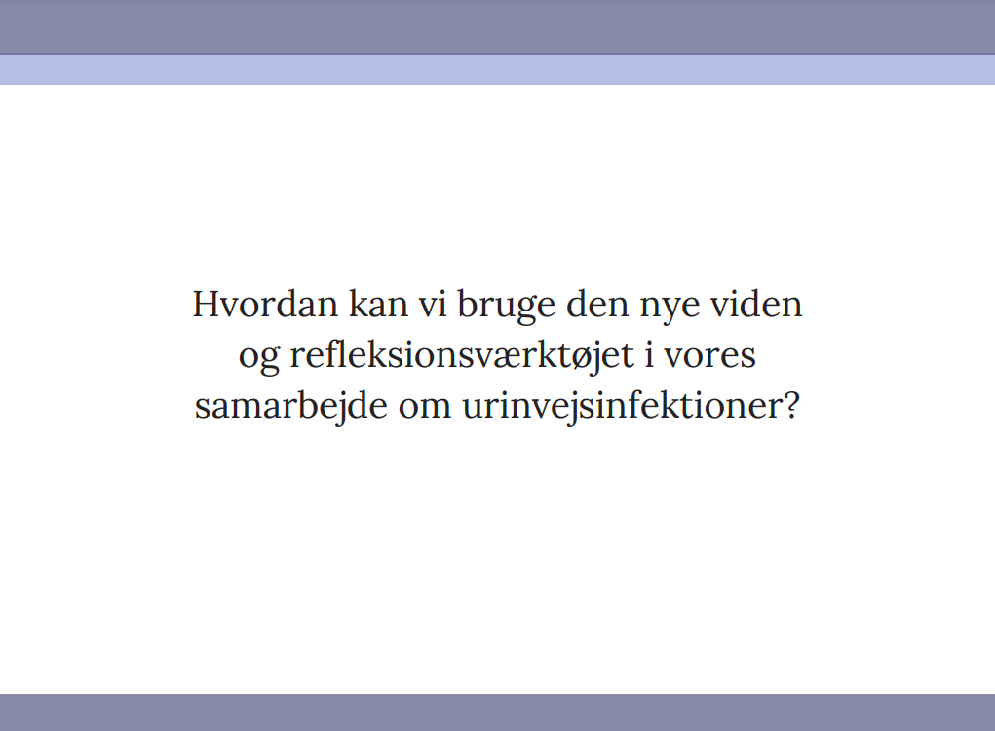
Notes:
Afslutningsvis vil jeg gerne gerne høre, hvad I synes om undervisningen og refleksionsværktøjet. Er det noget vi kan bruge i vores samarbejde om urinvejsinfektioner?
Hvordan får vi det implementeret?
Hvem er ansvarlig?
Hvornår følger vi op på om det virker?

Slide 23
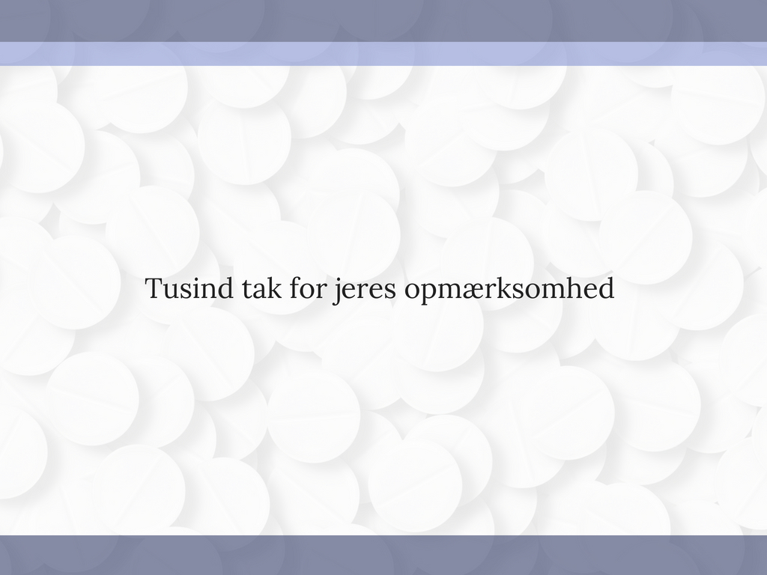
Notes:
Tusind tak for jeres opmærksomhed!

